Slide 1
Chap 6
Tuning

Slide 2
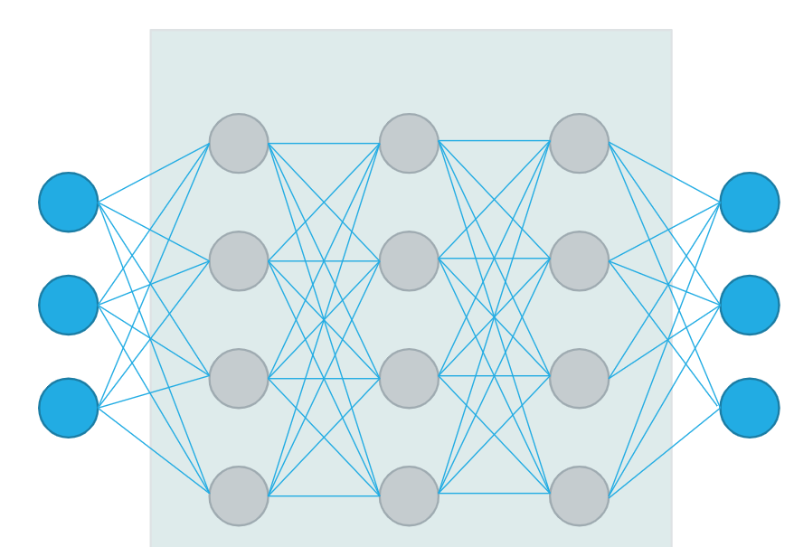
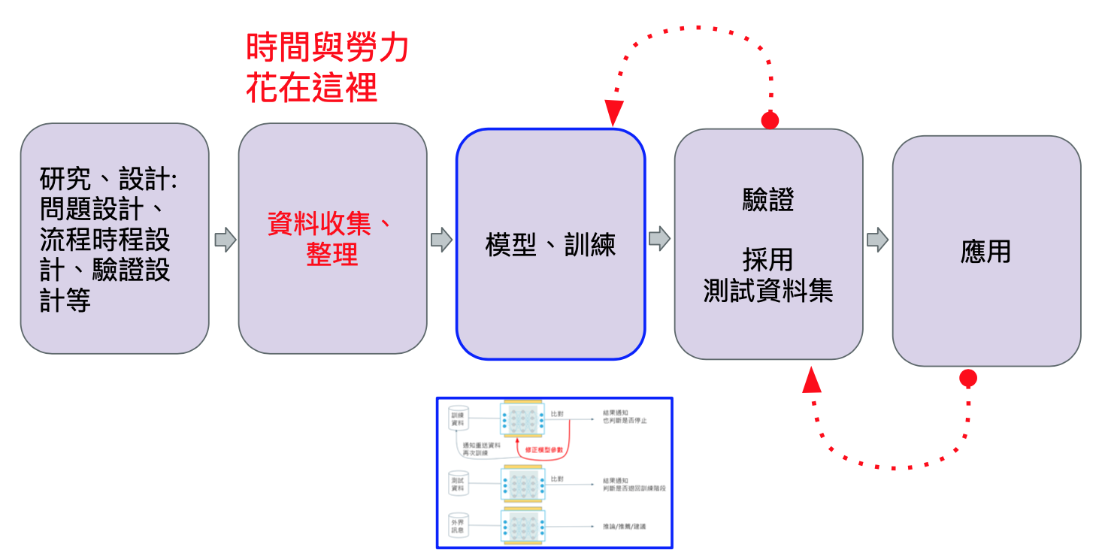
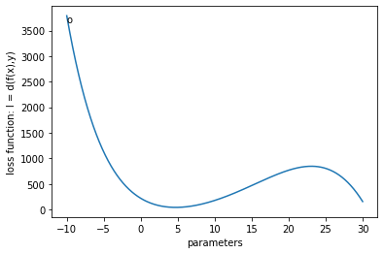
處理問題的方法 y = f(x)
CNN
實作練習
圖形的特性
工具環境：Colab, python, keras
採用機器學習的條件
CNN 模型
(3,3) 矩陣卷積
Loss Function
程式基本架構：
API
data preprocessing
model
compile and fit
機器學習的方法
找一個模型 y = a x² + b x + c
用梯度下降法
找出最好的函式
定義好壞
CNN 的神經元呢？
找出最好的函式
y = 2.7 x² - 2 x + 32.1
CNN 內部觀察
基本分類：MNIST
資料不足：
Augmentation
transfer learning
Kaggle：
MRI (Semantic Segmentation)
face keypints
GAN、CycleGAN
Image Caption
為什麼 DL 可行
深度學習的方法
DNN 初略模仿大腦
Universality:
neurons, and layer works
神經元
作 weighted sum + 開關
fat and deep
relu, sigmoid, softmax
small function: speech example
神經元組成神經元層
六層傳遞
整個專案
End2End
輸入與輸出分析
硬 Train 一發
Loss Function
mean square error
RNN, and self-supervised learning
cross-entropy
訓練調参
LM, word embedding history:
seq2seq, attention
sel-attention, transformer
Bert, GPT...
模型：層數、開關、參數
loss function 的選擇
進階梯度下降法：adam, sgd, batch
overfitting
用梯度下降法
找出最好的函式
RL

Slide 3
Level | 內容
DL0 | 為什麼需要機器學習？ | 採用機器學習的時機 機器學習的框架 專案的程序
DL1 入門 | 基本模型與運作 | 目標模型：DNN、CNN 模型元件：神經元、神經元層、filter 基本運作說明： 正向傳遞 反向傳遞 梯度下降法 反向傳遞 損失函式 程式、python and Colab | 理解網路元件運作、 理解訓練學習運作、 可以完成程式編寫。
DL2 中階 | 調参 | 神經元、神經元層深入觀察 Universailty Tuning 優化學習率、學習方法、 Batch-size Overfitting | 了解神經網路運作中各層的資料狀態，與元件的偵測特徵。 分析網路成果，進行優化。
DL 3 實作 | 解決問題 | 實作範例 輸入輸出的研究 硬 Train 一發 | 分析專案、 設計 End 2 End 的程式。

Slide 4
處理問題的方法 y = f(x)
CNN
實作練習
圖形的特性
工具環境：Colab, python, keras
採用機器學習的條件
CNN 模型
(3,3) 矩陣卷積
Loss Function
程式基本架構：
API
data preprocessing
model
compile and fit
機器學習的方法
找一個模型 y = a x² + b x + c
用梯度下降法
找出最好的函式
定義好壞
CNN 的神經元呢？
找出最好的函式
y = 2.7 x² - 2 x + 32.1
CNN 內部觀察
基本分類：MNIST
資料不足：
Augmentation
transfer learning
Kaggle：
MRI (Semantic Segmentation)
face keypints
GAN、CycleGAN
Image Caption
為什麼 DL 可行
深度學習的方法
DNN 初略模仿大腦
Universality:
neurons, and layer works
神經元
作 weighted sum + 開關
fat and deep
relu, sigmoid, softmax
small function: speech example
神經元組成神經元層
六層傳遞
整個專案
End2End
輸入與輸出分析
硬 Train 一發
Loss Function
mean square error
RNN, and self-supervised learning
cross-entropy
訓練調参
LM, word embedding history:
seq2seq, attention
sel-attention, transformer
Bert, GPT...
模型：層數、開關、參數
loss function 的選擇
進階梯度下降法：adam, sgd, batch
overfitting
用梯度下降法
找出最好的函式
RL

Slide 5
本章的學習重點
在學習了一些網路模型與應用後，
我們在本章要面對模型設計過程中不如人意的結果表現做一些研究，其中包含了
所謂的網路想太多的 overfitting
又或者模型相對於資料的複雜設計得太簡單的 underfitting 等現象。
我們也會對這些現象提出一些可以改善的技巧與措施。

Slide 6
DNN_Tuning.ipynb

Slide 7
[ mse, sigmoid, 3 hidden layers, SGD, 100, 20]
loss : mse
activations at model : sigmoid
#hidden Layers : 3
optimizer : SGD
batch_size : 100
epochs : 20
Test Acc: 0.11349999904632568
Train Acc: 0.2029000073671341
countermeasure:
mse ⇒ categorical_crossentropy

Slide 8
[ CCE, sigmoid, 3 hidden layers, SGD, 100, 20]
loss : categorical_crossentropy
activations at model : sigmoid
#hidden Layers : 3
optimizer : SGD
batch_size : 100
epochs : 20
Train Acc: 85.5%
Test Acc: 84%

Slide 9
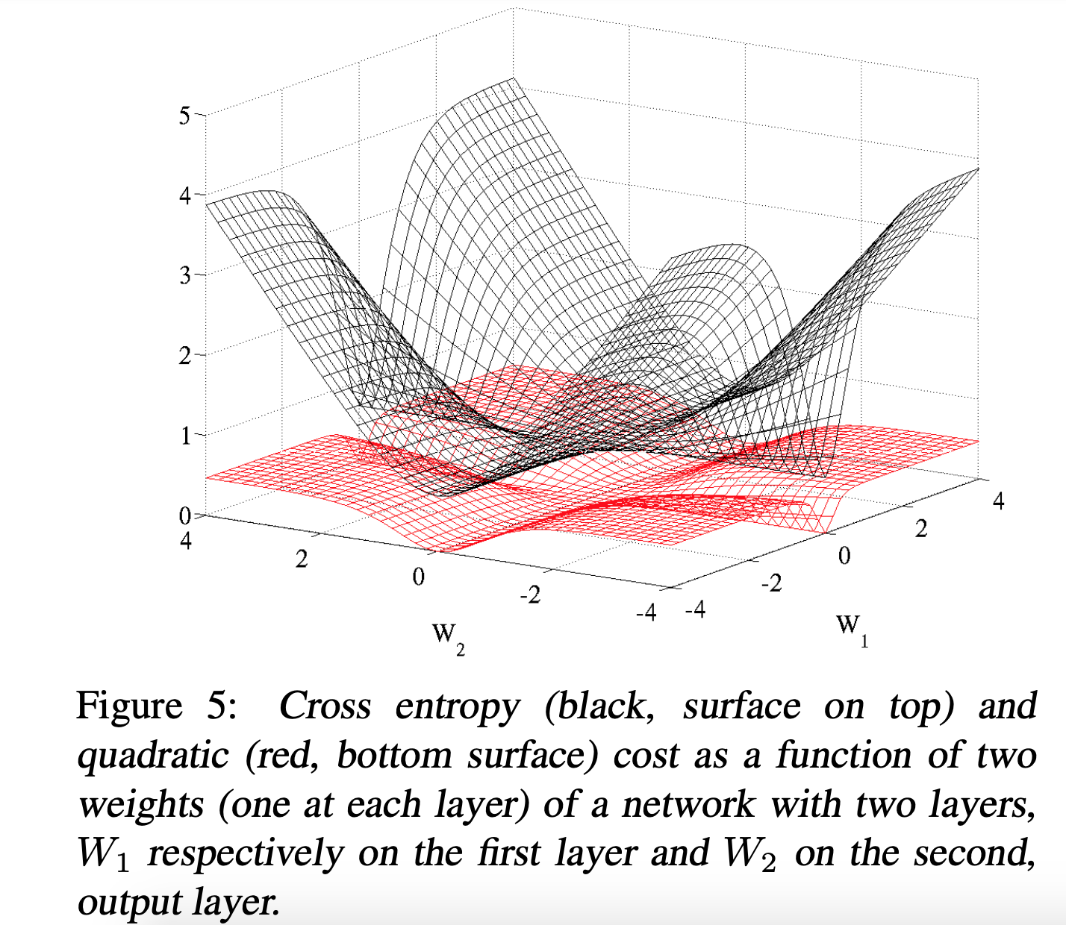
Overfittting：loss function
分類用
categorical_crossentropy
or
mse
sparse_categorical_crossentropy
categorical_crossentropy
binary_crossentropy
http://proceedings.mlr.press/v9/glorot10a/glorot10a.pdf

Slide 10
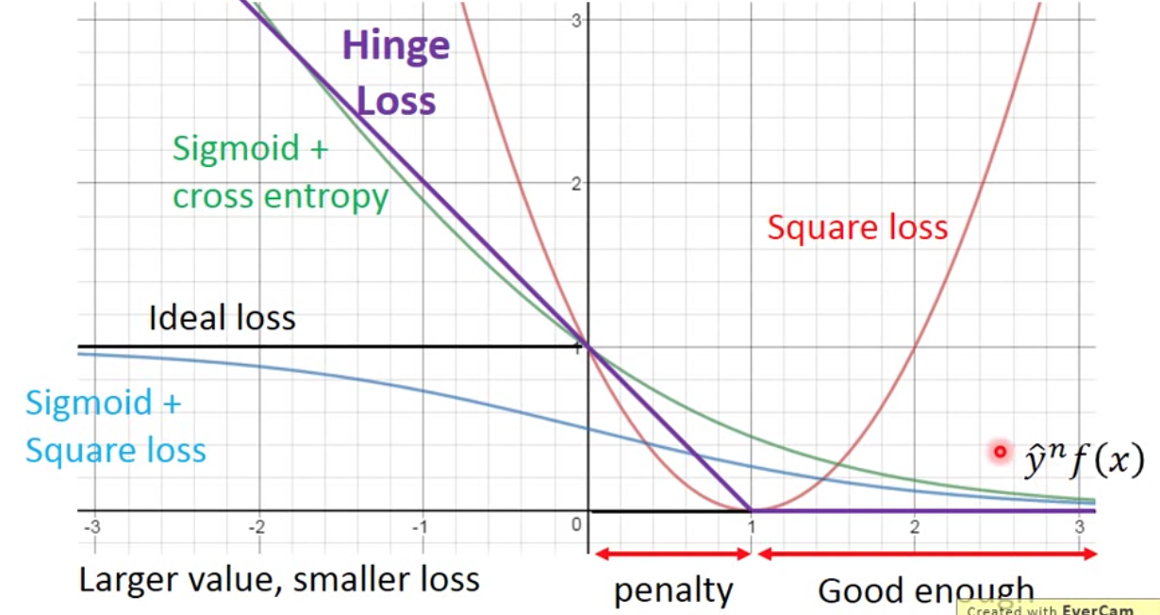
Overfittting：loss function

Slide 11
[ CCE, sigmoid, 3 hidden layers, SGD, 10000, 20]
loss : categorical_crossentropy
activations at model : sigmoid
#hidden Layers : 3
optimizer : SGD
batch_size : 10000
epochs : 20
Train Acc: 11.2%
Test Acc: 11.3%

Slide 12
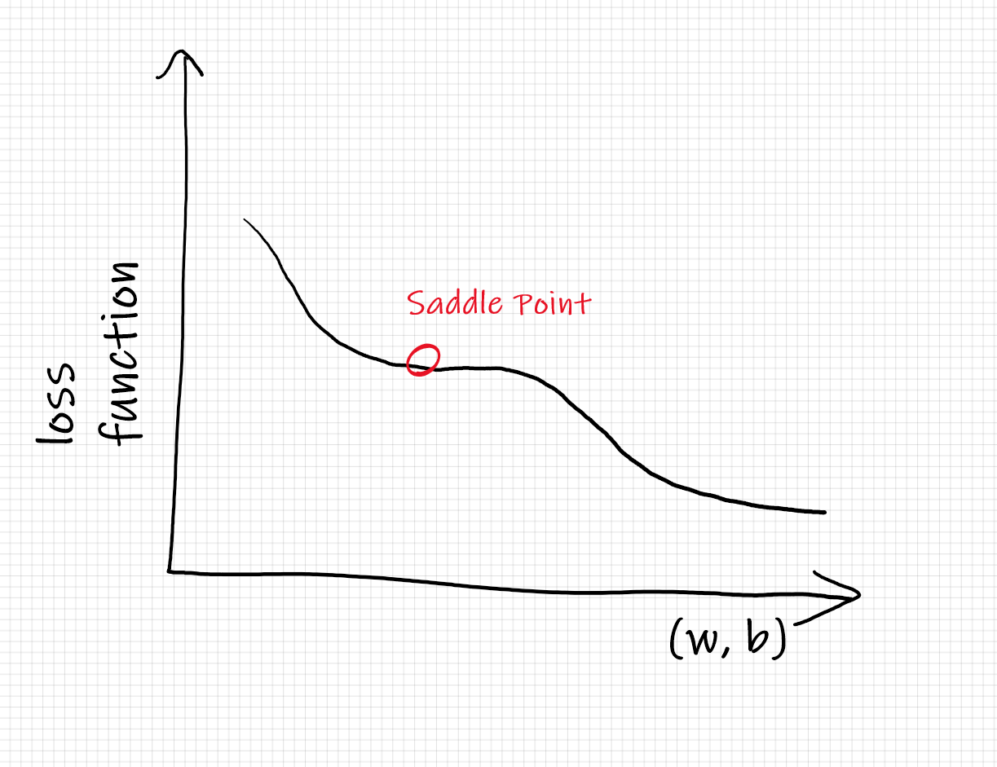

Slide 13
train_data = 10000、batch_size = 10000
每個 epoch 中的每一次 gradient descent(w, b) 都一樣
好處是：
完整的更新路徑。
缺點是：
萬一遇到的 saddle point 就卡住、無法逃脫
train_data = 10000、batch_size = 100
似乎是只有 100筆資料的訓練，不夠泛化，
但是雖然每一次更新都不是最佳方向，在 100 次的不同 batch 之後，
好處是：
因為 一個 epoch 可以有 100 次更新，所以比 batch_size = 10000 多了一百倍。同時因為 100 個 batches 的統計性，也會消弭不夠泛化。
同時因為 隨機性的資料，更新時的 gradient descent(w, b) 都有些許不同，容易逃脫 saddle point.
缺點是：
耗時

Slide 14
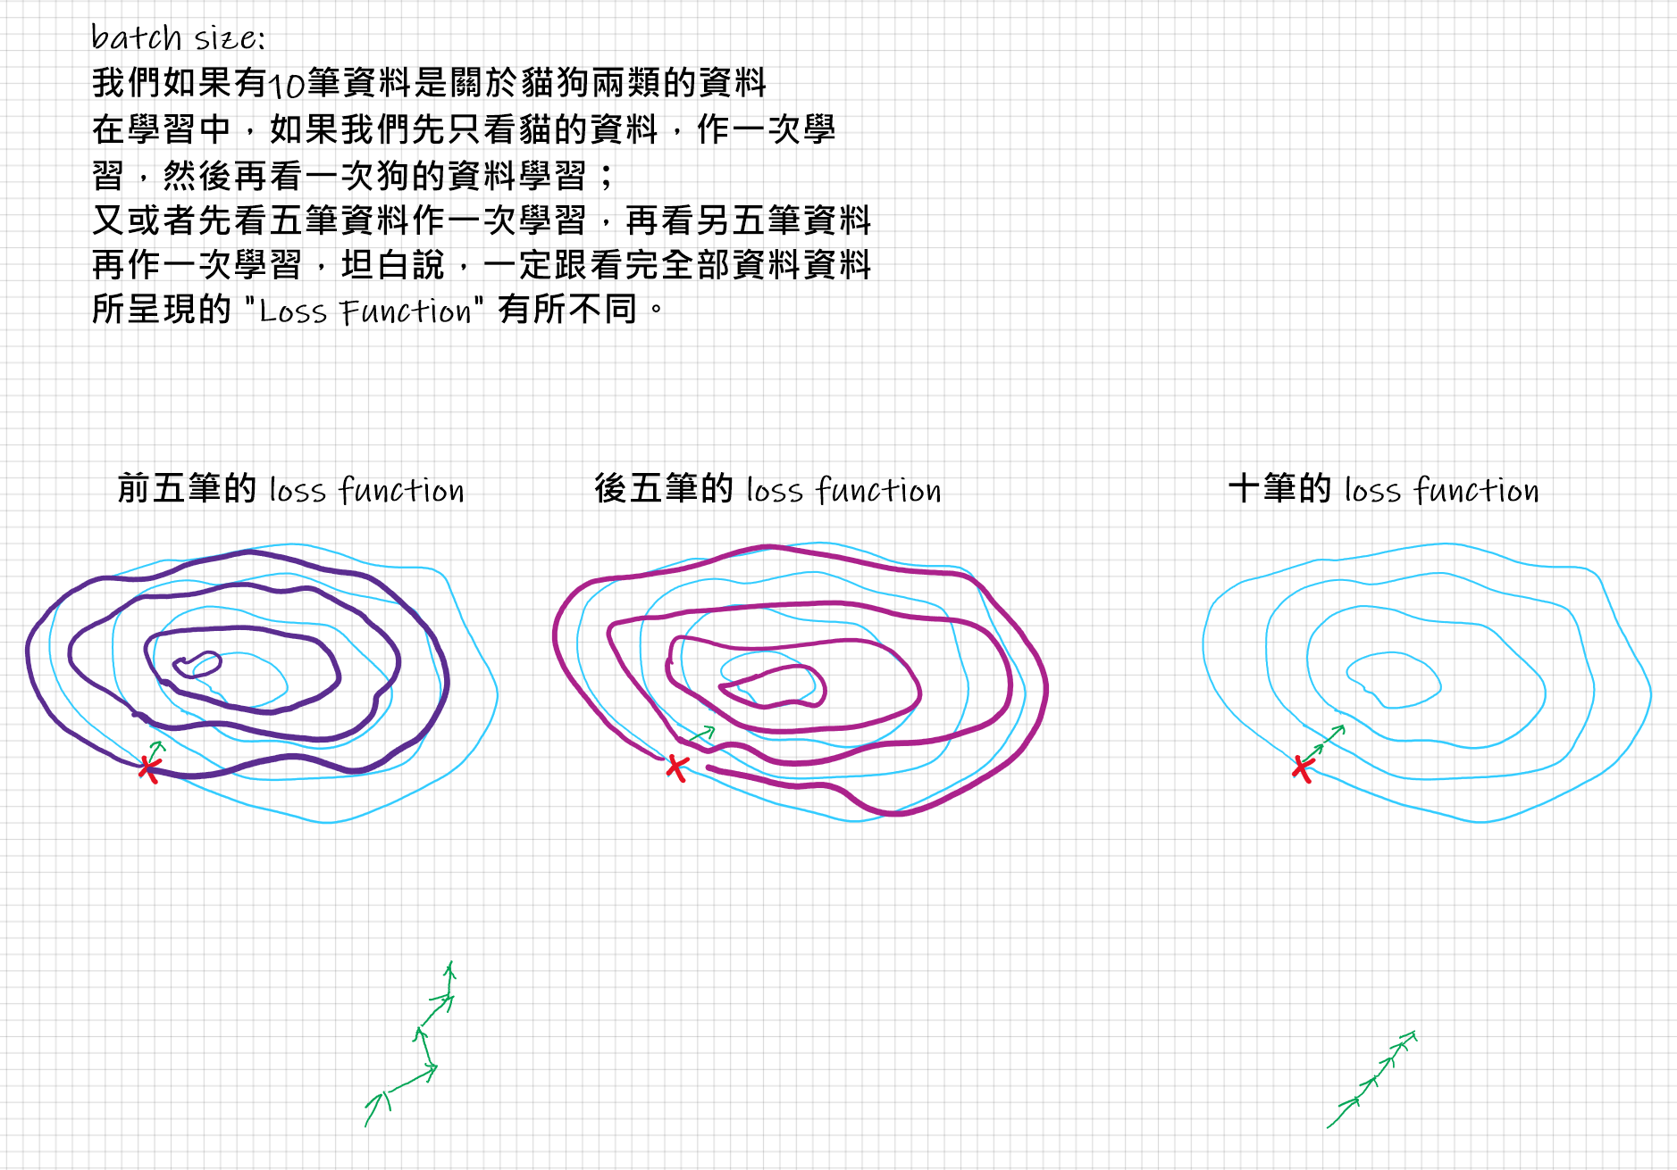

Slide 15
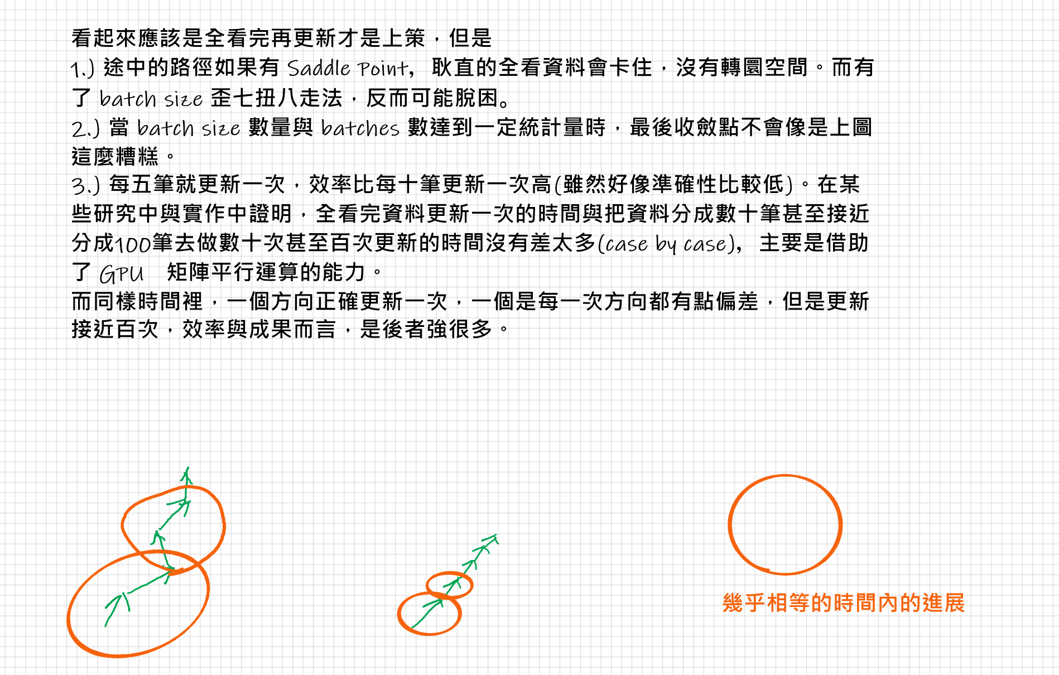

Slide 16
記憶體不夠 (OOM, Out Of Memory) 的小技巧
batch size

Slide 17
[ CCE, sigmoid, 3 hidden layers, SGD, 1, 20]
loss : categorical_crossentropy
activations at model : sigmoid
#hidden Layers : 3
optimizer : SGD
batch_size : 1
epochs : 20
Train Acc: 99.8%
Test Acc: 95.8%
時間蠻長的

Slide 18
[ CCE, sigmoid, 13 hidden layers, SGD, 100, 20]
loss : categorical_crossentropy
activations at model : sigmoid
#hidden Layers : 13
optimizer : SGD
batch_size : 100
epochs : 20
Train Acc: 9.9%
Test Acc: 10.3%
countermeasure:
sigmoid ⇒ relu

Slide 19
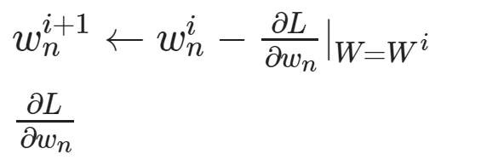
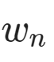
Back Propagation
利用 Chain Rule 可以推導出來
會是 loss function 由輸出端一直到該參數 w 所有路徑經過的參數與激活函數微分值的加乘運算。
途中如果遇到太多 sigmoid 的微分，會讓偏微分值非常小。

Slide 20
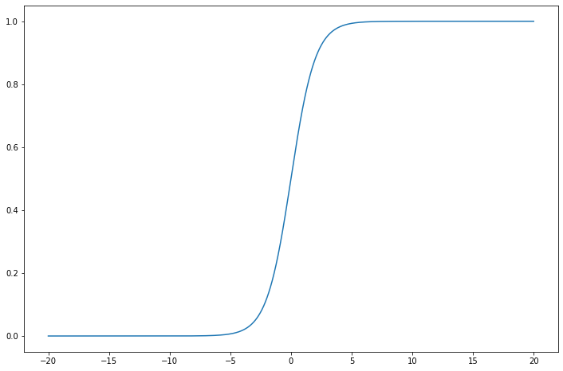
Sigmoid
def sigmoid(x):
return 1 / (1 + np.exp(-x))
import numpy as np
import matplotlib.pyplot as plt
x = np.linspace(-20,20,4001)
plt.figure(figsize=(12,8))
plt.plot(x, sigmoid(x))
sigmoid 有讓輸入變小的特性 (至多維持原先大小)
所以有可能再經過多層的正向傳遞後，輸入端的訊號被多次縮減到沒能引起太多的影響。

Slide 21
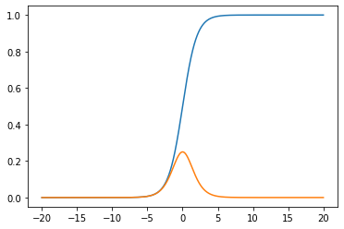
Sigmoid 的微分
def sigmoid(x):
return 1 / (1 + np.exp(-x))
def dsigmoid(x):
return sigmoid(x)*(1-sigmoid(x))
import numpy as np
import matplotlib.pyplot as plt
x = np.linspace(-20,20,4001)
plt.figure(figsize=(6,4))
plt.plot(x, sigmoid(x))
plt.plot(x, dsigmoid(x))
plt.show()
從反向傳遞中，我們看到成本函式對任一權重的偏微分，都是多路徑的反向路徑中的權重數值與激活函式微分值得相乘。
如果網路過深，可能讓前面層次的權重在反向傳遞中經過多次的 sigmoid 微分，容易變得非常小，也就是幾乎沒有能有變動，在需要梯度值來驅動學習的過程中顯得沒有作用。

Slide 22
[ CCE, relu, 13 hidden layers, SGD, 100, 20]
loss : categorical_crossentropy
activations at model : relu
#hidden Layers : 13
optimizer : SGD
batch_size : 100
epochs : 20
Train Acc: 99.8%
Test Acc: 95.4%

Slide 23
[ CCE, relu, 13 hidden layers, SGD, 100, 20]
loss : categorical_crossentropy
activations at model : relu
#hidden Layers : 13
optimizer : SGD
batch_size : 100
epochs : 20
Train Acc: 100%
Test Acc: 95.8%
觀察第一個 epoch acc: 77%

Slide 24
[ CCE, relu, 13 hidden layers, adam, 100, 20]
loss : categorical_crossentropy
activations at model : relu
#hidden Layers : 13
optimizer : adam
batch_size : 100
epochs : 20
Train Acc: 100%
Test Acc: 96.7%
觀察第一個 epoch acc: 81%

Slide 25
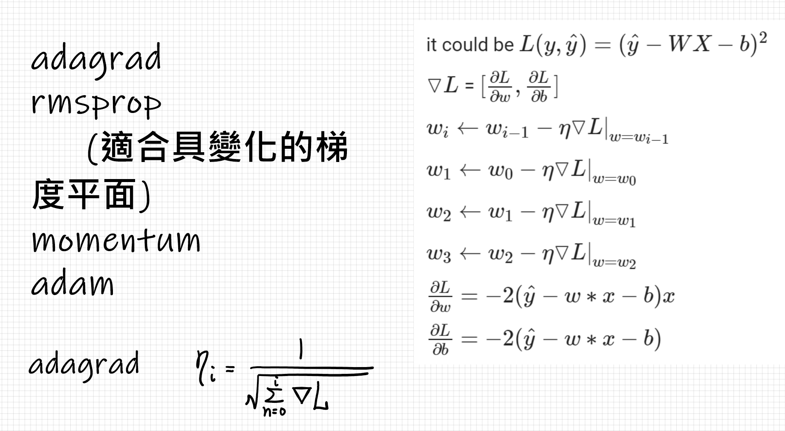

Slide 26
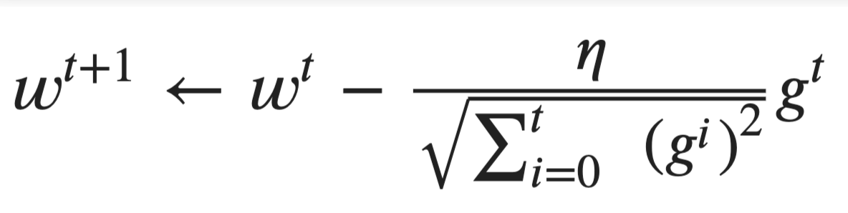
Learning Rate 介紹：Adagrad

Slide 27
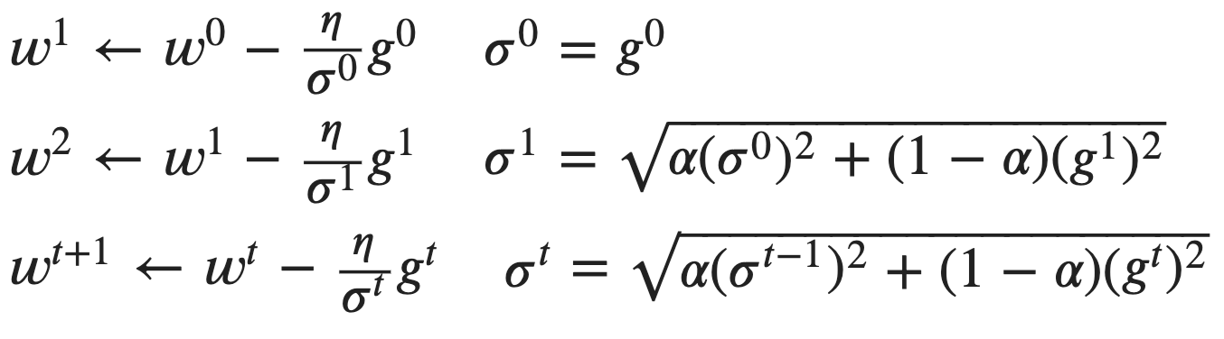
Learning Rate：rmsprop （適合劇變化的平面）
因為有設固定焦點關心現今的梯度。

Slide 28
Learning Rate：momentum
Momentum 的方向
根據 gradient 的反向
根據 gradient 的反向
Momentum 的方向

Slide 29
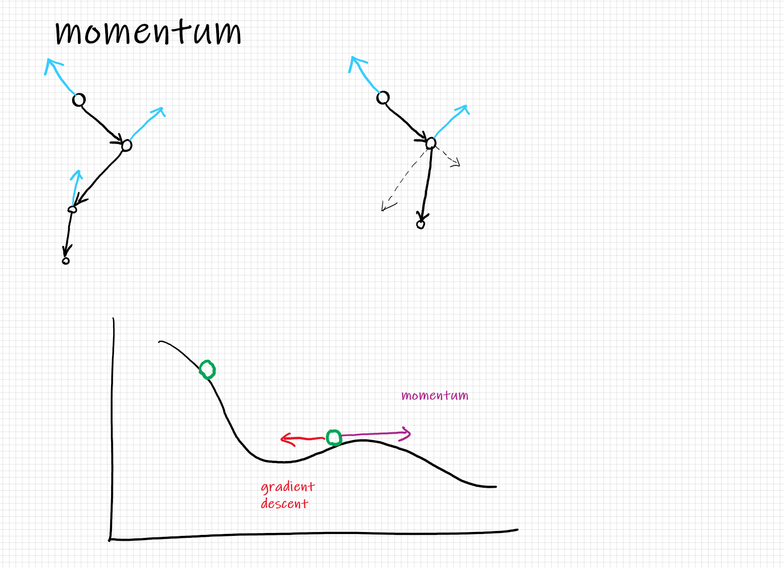

Slide 30
Learning Rate：Adam
Adam = rmsprop + momemtum

Slide 31
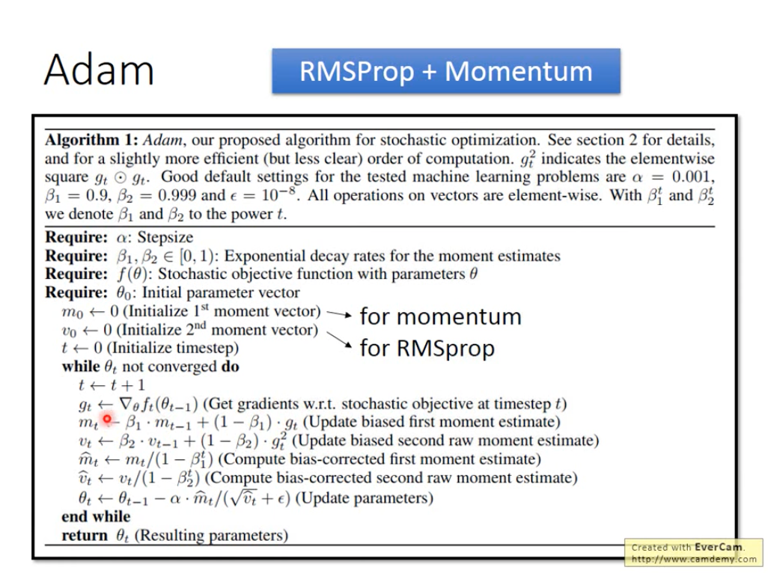
adam = rmsprop + momentum

Slide 32
steps# | hidden# | activation | loss | grad. d | batch | norm. | remark | phase
1 | 3 | sigmoid | mse | sgd | 100 | v | init. | - | test: 11.4%
2 | 3 | sigmoid | mse | sgd | 100 | v |  | train phase | train:10.8%
3 | 3 | sigmoid | cce | sgd | 100 | v |  | train phase | tr. 85.5 ts: 84.5
4 | 3 | sigmoid | cce | sgd | 10000 | v |  | train phase | tr: 11.2 ts: 11.3
5 | 3 | sigmoid | cce | sgd | 1 | v |  | train phase | tr: 99.8 ts: 95.8
6 | 13 | sigmoid | cce | sgd | 100 | v |  | train phase | 9.9 10.3
7 | 13 | relu | cce | sgd | 100 | v |  | train phase | 99.8 95.4
8 | 3 | relu | cce | sgd | 100 | x |  | train phase | 10 9.8
9 | 3 | relu | cce | sgd | 100 | v |  | train phase | 77.0
10 | 3 | relu | cce | adam | 100 | v |  | train phase | 87.0
11 | 3 | relu | cce | adam | 100 | v | noise | test phase | 99.9 50
12 | 3 | relu | cce | adam | 100 | v | noise + dropout | test phase | 98.9 61
12’ | 3 | relu | cce | adam | 100 | v | noise + dropout + data | test phase | 沒什麼幫助... depends

Slide 33
Level | 內容
DL0 | 為什麼需要機器學習？ | 採用機器學習的時機 機器學習的框架 專案的程序
DL1 入門 | 基本模型與運作 | 目標模型：DNN、CNN 模型元件：神經元、神經元層、filter 基本運作說明： 正向傳遞 反向傳遞 梯度下降法 反向傳遞 損失函式 程式、python and Colab | 理解網路元件運作、 理解訓練學習運作、 可以完成程式編寫。
DL2 中階 | 調参 | 神經元、神經元層深入觀察 Universailty Tuning 優化學習率、學習方法、 Batch-size Overfitting | 了解神經網路運作中各層的資料狀態，與元件的偵測特徵。 分析網路成果，進行優化。
DL 3 實作 | 解決問題 | 實作範例 輸入輸出的研究 硬 Train 一發 | 分析專案、 設計 End 2 End 的程式。

Slide 34
9_a 一個 case: 20層的網路表現比 56層好
過度擬合? Overfitting?
激活函式討論 Activation Function: Sigmoid
學習速率 Learning Rate
損失函式Loss Function
擬合
練習: 過度擬合與低度擬合
練習: 資料增強

Slide 35
training and testing result
TRAINING RESULT | TEST RESLUT
GOOD | GOOD | GOOD
GOOD | POOR | OVERFITTING | + data data augmentation model constraint - model complexity + model dropout early stopy
 |  | DIM-MATCH | data transfer learning
POOR | POOR | UNDERFITTING | …. - model complexity

Slide 36
第一個 Case
如果有一個 20層的網路表現比 56層好。
https://arxiv.org/pdf/1512.03385.pdf
為什麼會這樣?

Slide 37
Overfittting 嗎?
什麼是 Overfitting?
如果沒有剛剛說的現象... 我們來好好地檢查
激活函式的討論
梯度消失
直觀討論，
與 Back Propogation 的演練

Slide 38
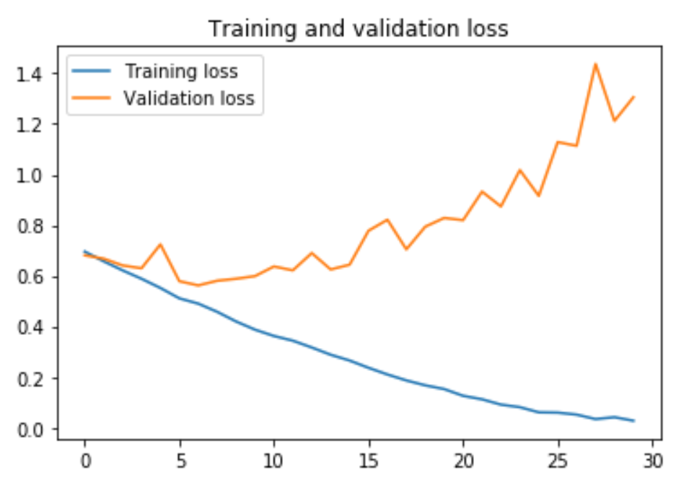
Overfittting 嗎?
什麼是 Overfitting?
如果沒有剛剛說的現象... 我們來好好地檢查
激活函式的討論
梯度消失
直觀討論，
與 Back Propogation 的演練

Slide 39
Overfittting 嗎?
什麼是 Overfitting?
如果沒有剛剛說的現象... 我們來好好地檢查
learning rate

Slide 40
Learning Rate 介紹：Adagrad

Slide 41
Learning Rate：rmsprop

Slide 42
Learning Rate：momentum
Momentum 的方向
根據 gradient 的反向
根據 gradient 的反向
Momentum 的方向

Slide 43
Learning Rate：Adam
Adam = rmsprop + momemtum

Slide 44
Overfittting：loss function
什麼是 Overfitting?
如果沒有剛剛說的現象... 我們來好好地檢查
loss function

Slide 45
一個 case: 20層的網路表現比 56層好
9_2 擬合調教
過度擬合的解決方法
練習: 過度擬合與低度擬合
練習: 資料增強

Slide 46
Overfitting and Underfitting
一個問題的複雜度如果比模型複雜，可以思考成，一個問題需要轉個彎，但是某個人在這方面的天賦就比較單純，所以轉不過來。也就是要好好把問題解決好，是有困難的。
一個模型的複雜度比問題的複雜度高，可以思考成，一個問題只要轉三個彎就可以看清楚來龍去脈，但是某個人卻每每覺得不是只有這麼簡單，每一個現象都要強加很多理由。這些理由在有限的事件裡會稍稍削減出腦補互相不一致的理由，但是那些沒有削減的理由雖然在這些手中有的事件裡勉強說得過去，對於新進來的事件，就會產生矛盾不合理，解釋不了的狀況。

Slide 47
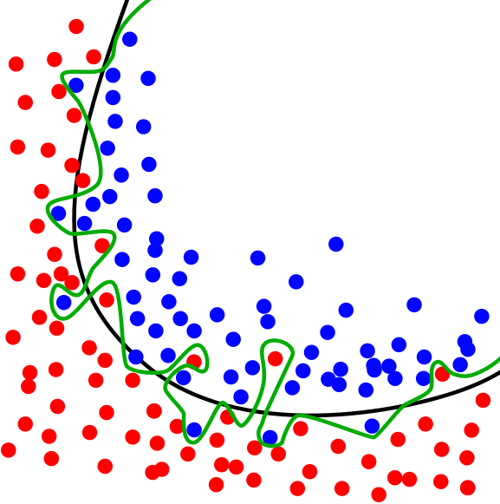

Overfitting and underfitting @REGRESSION
『 Day 87：模型運作、調教（4/6）』
我們從回歸的曲線擬合圖，可以看到過擬合或欠擬合的現象。
一般而言，我們可以說我們的模型不僅把因變數擬合了自變數，同時也把一些隨機噪音(干擾訊號)也一併擬合。
參考 what measures you look at the determine over fitting in linear regression? "First of all, let me describe a little bit more about the meaning of over-fitting in general. Over fitting means your model not only fits the relationship between dependent variable and independent variable, but also fits random noise into it. Here is a good example of underfitting, right fitting and overfitting."
https://en.wikipedia.org/wiki/Overfitting

Slide 48
白話 Overfitting
該學會的都學了，跑去學邪魔歪道。
資料錯誤: 獅子與北極熊（他到底學了什麼？這個很有趣的現象。。。。）
Overfitting:
剛開始認出了小孩與沙發(A:93%)
再繼續訓練，後來認小孩都穿黃色衣服(B:98%)
拿出去用時 A (92.7%)、B 認小孩(84%)、認黃色衣服小孩(97.1%)
Overfitting 的 PM
追高殺低的散戶

Slide 49
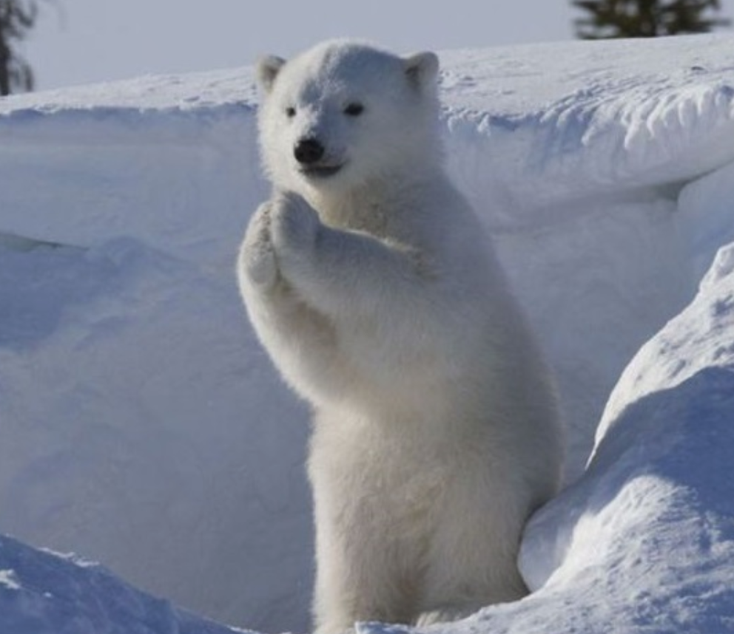
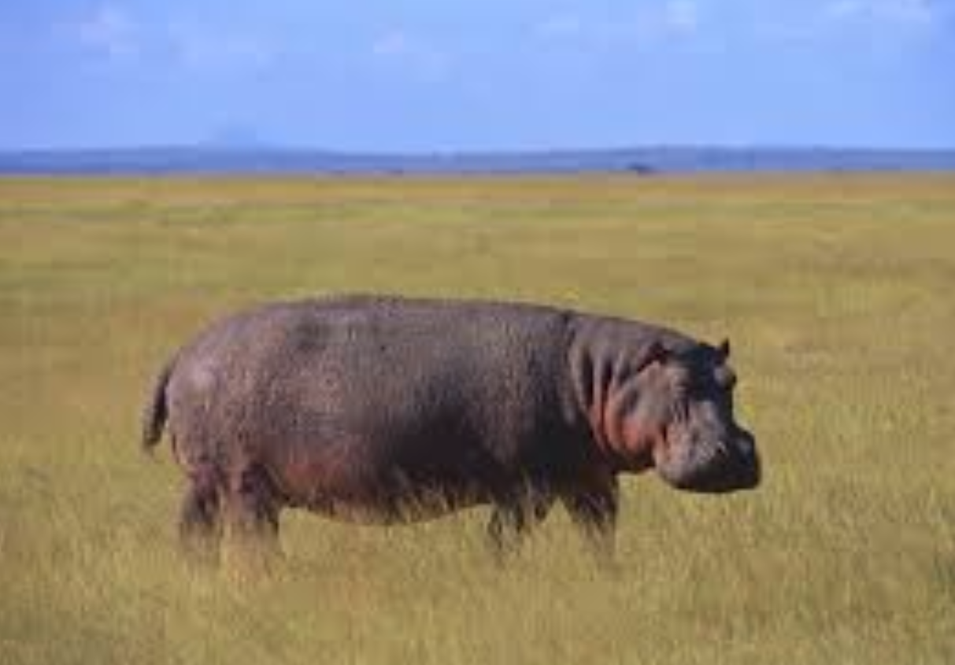
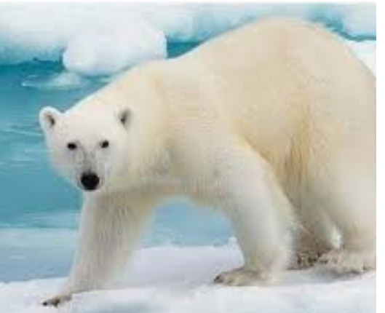
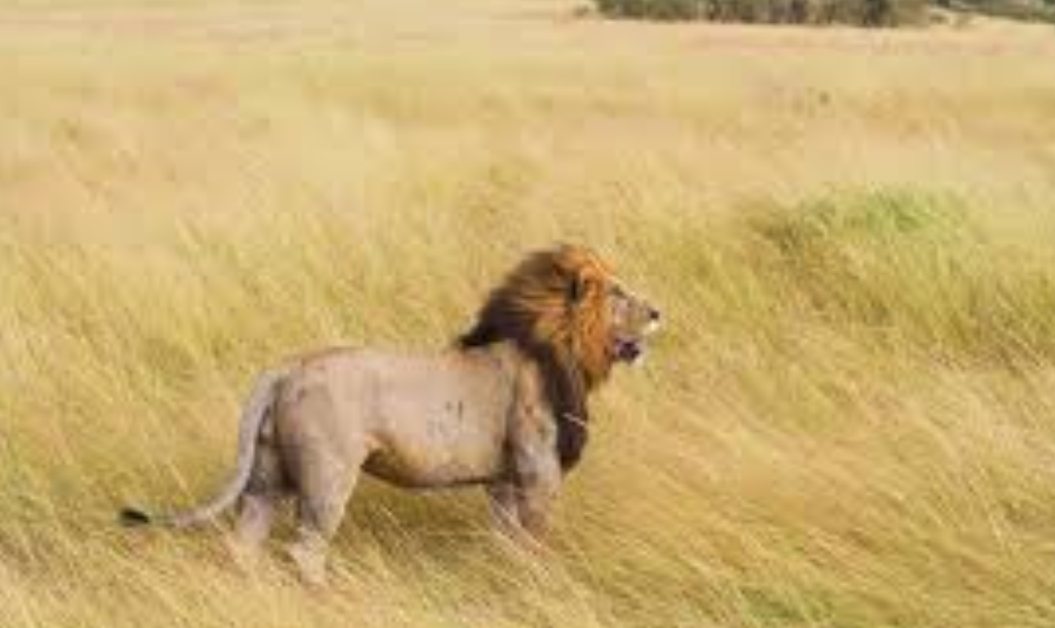
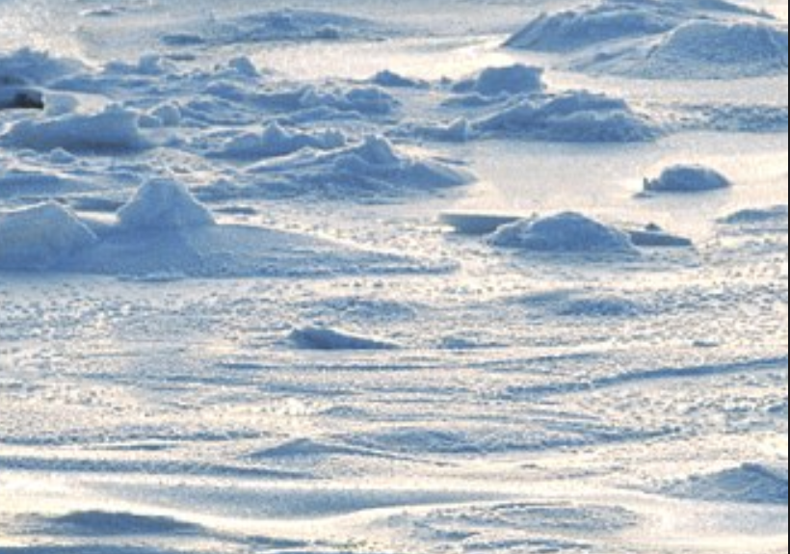
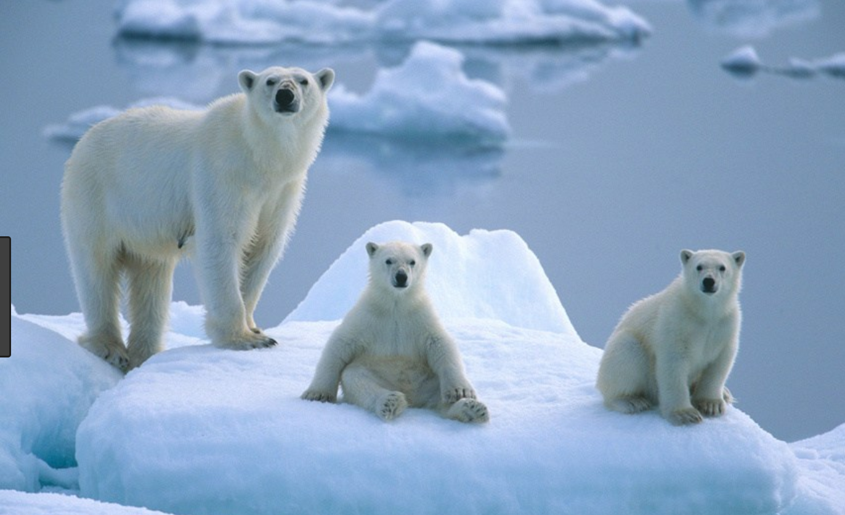
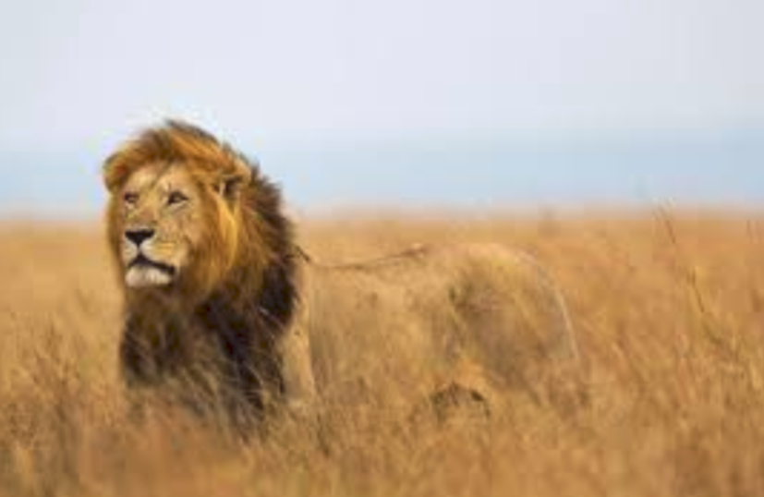
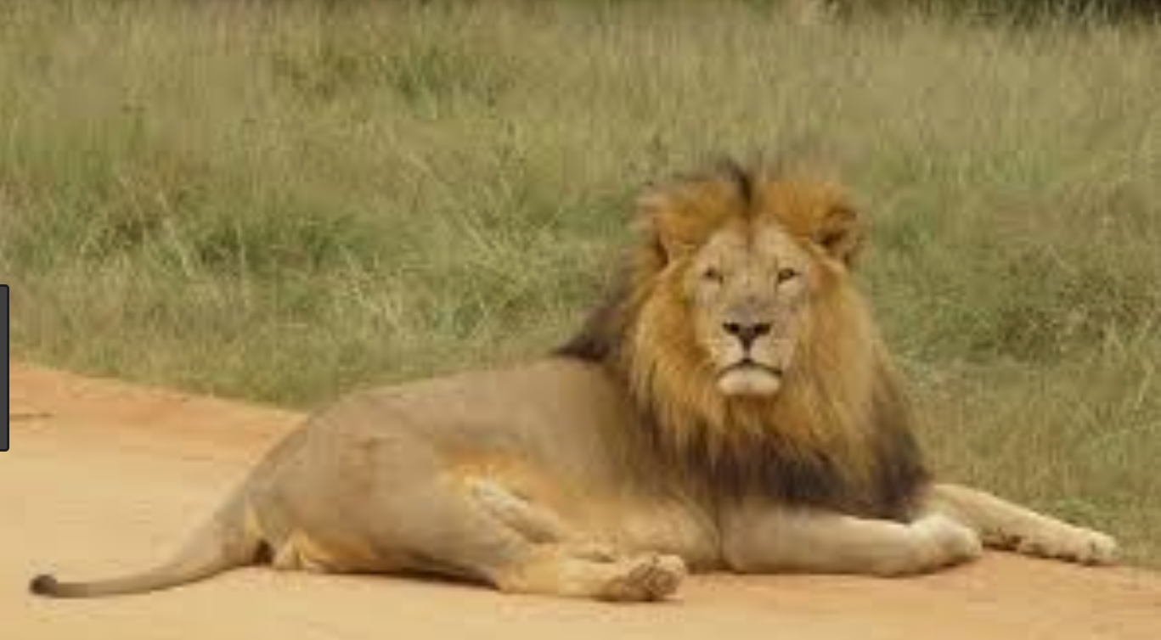
白話 Overfitting
獅子
北極熊
指鹿為馬?

Slide 50
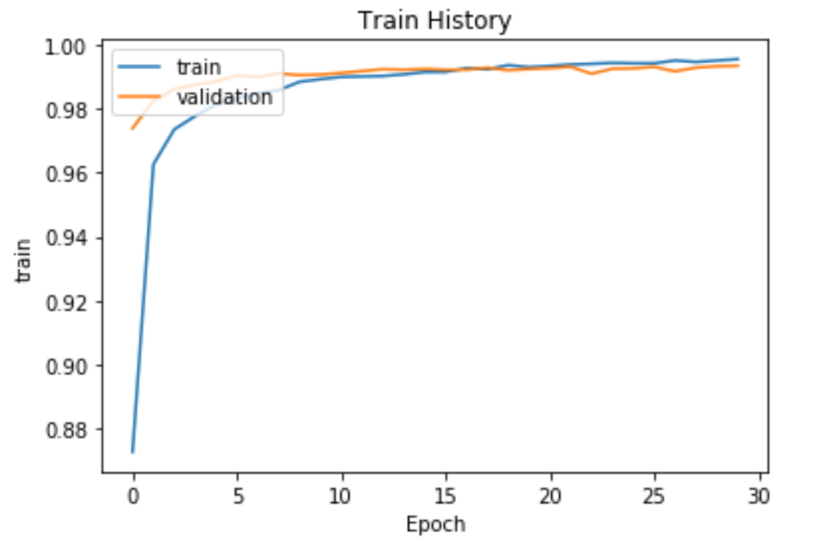
如何判斷 Overfitting: 正常

Slide 51
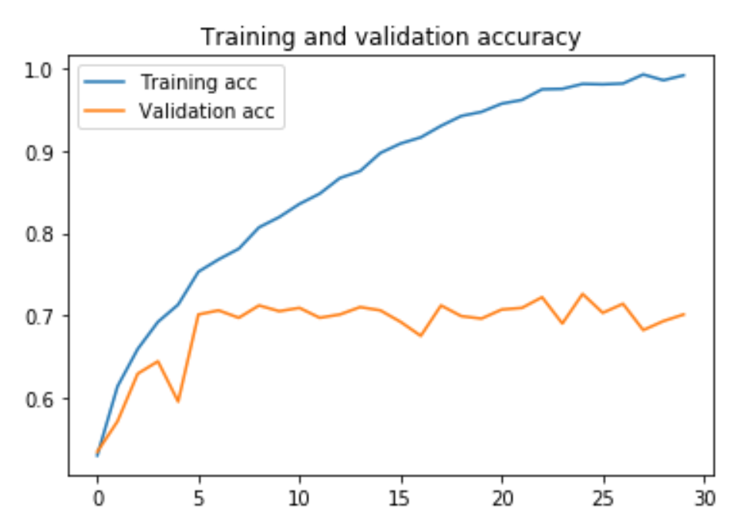
如何判斷 Overfitting
Overfit_Dog_Cat_Augmentation_CloabSHOULDOK.ipynb

Slide 52
Overfitting 原因
 | Overfitting | Underfitting
參數 | 過多 | 過少
複雜度 | 過高 | 過低
書讀 | 太多 | 太少
事情 | 想太多 | 頭腦簡單
然後 | 考試會被發現死讀書 | 讀書會遇到瓶頸
解決 | 模型簡單化，參數減少。 資料增加或提早停止。 不要過度反應，平和應對。 | 模型精緻，增加參數。 多跑幾個 epochs。

Slide 53
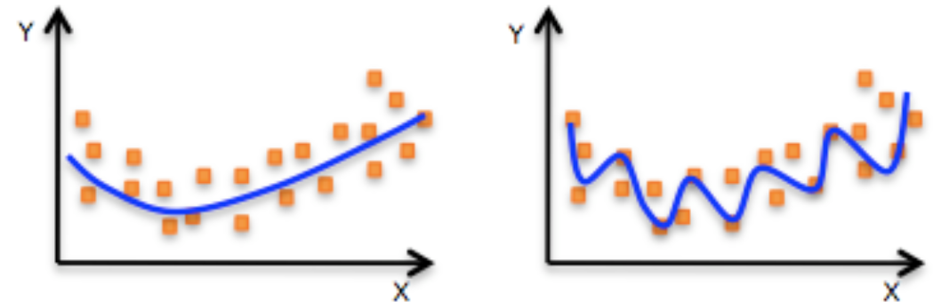
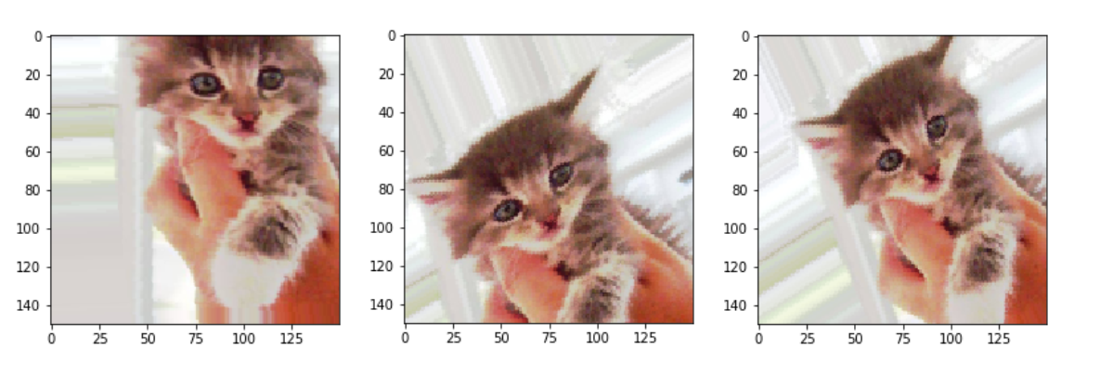
改善 overfitting 的方法
Regularization: L1, L2。
把所有係數權位數值限定，有平滑的意味。
Early Stop
DropOut
More Samples
Augmention Overfitting
Increasing Complexity
DL 中增加層數或者每層的神經元數*
could refer to compression*
Notes:
，有不ㄖ，有不讓

Slide 54
改善 overfitting 的方法: early stop
fit(x, y, batch_size=32, nb_epoch=10, verbose=1, callbacks=[], validation_split=0.0, validation_data=None)
model.fit_generator(..... callbacks=[logging, checkpoint, reduce_lr, early_stopping])

Slide 55
一個 case: 20層的網路表現比 56層好
擬合調教
9_3 練習: 過度擬合與低度擬合
Overfitting-and-underfitting.ipynb
練習: 資料增強

Slide 56
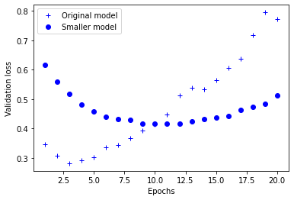
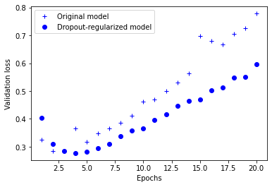
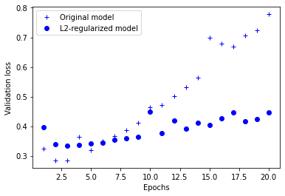
Overfitting-and-underfitting.ipynb
To recap: here the most common ways to prevent overfitting in neural networks:
Getting more training data.
Reducing the capacity of the network.
Adding weight regularization.
Adding dropout.

Slide 57
一個 case: 20層的網路表現比 56層好
擬合調教
練習: 過度擬合與低度擬合
9_4 練習: 資料增強

Slide 58
ImageDataGenerator
from keras.preprocessing.image import ImageDataGenerator
datagen = ImageDataGenerator( 大大小小、轉來轉去、動來動去 )
train_generator = train_datagen.flow_from_directory(
train_dir,
target_size=(150, 150),
batch_size=20,
class_mode='binary')
history = model.fit_generator(
train_generator,
steps_per_epoch=100,
epochs=30,
validation_data=validation_generator,
validation_steps=50)
每一個 epoch 跑 100步，每一步 20 個 sample(batch_size=20)，所以一個 epoch = 2000
另外有一種寫法samples_per_epoch=(len(trainingdata)*2) 就會有 2倍的原始資料。
Notes:
，有不ㄖ，有不讓

Slide 59
做一個專題有多遠?
https://chtseng.wordpress.com/2017/11/11/data-augmentation-資料增強/
https://github.com/ch-tseng/data-augmentation-Keras/blob/master/CNN-Meetingroom-Augmentation-2.ipynb
Notes:
，有不ㄖ，有不讓

Slide 60
程式 IV, Check List 03_05_small-datasets-image-augmentation.ipynb
Colab 存取檔案的路徑設定
python 存取 訓練好的參數權重
要解決的問題說明
要用的方法 CNN 與原理
我們有甚麼 (Data)資料的形式與了解，這次要看到圖片!! ImageDataGenerator: (20,x,x,3), Resize，Augmentation
Colab and enable GPU or TPU
One Hot Encoding
Neurons
DNN
CNN
model.summary() 參數不難算，但是會算就懂了
Gradient Descent
model, model.compile(loss, optimizer), model.fit(data, data, batch_size, epochs)
model layer 1 input_dim
model.predict_classes, model.predict, model.predict_proba, model.evaluate
pd.crosstab
relu() sigmoid()
開始整理 code module, 或寫成函式，可再利用，或者多多練習

Slide 61
作業
關於 DNN
batch size 在跑程式時有助資源，這話怎麼說?
嘗試用 DNN 解決 Titanic
重作 CNN，
model 修改(Layers, neurons, activation), optimizers rmsprop, RMSProp(lr=), batch_size, epoch
datasets 如果從 sklearn.datasets load_digits() 來。
將 前面的 relu 都改成 sigmoid。
將 optimizer改為 'mse’ 會怎樣
參考 05_03_02_Yolo_Pack_model.ipynb，用 Model() 取代 Sequential() 來重新寫 model。

